Slide 1

移动应用的动态行为捕获
毕业设计答辩
答辩人：蹇奇芮
指导老师：傅建明
2019.5

Slide 2
01
研究背景
PPT模板下载：www.1ppt.com/moban/ 行业PPT模板：www.1ppt.com/hangye/
节日PPT模板：www.1ppt.com/jieri/ PPT素材下载：www.1ppt.com/sucai/
PPT背景图片：www.1ppt.com/beijing/ PPT图表下载：www.1ppt.com/tubiao/
优秀PPT下载：www.1ppt.com/xiazai/ PPT教程： www.1ppt.com/powerpoint/
Word教程： www.1ppt.com/word/ Excel教程：www.1ppt.com/excel/
资料下载：www.1ppt.com/ziliao/ PPT课件下载：www.1ppt.com/kejian/
范文下载：www.1ppt.com/fanwen/ 试卷下载：www.1ppt.com/shiti/
教案下载：www.1ppt.com/jiaoan/ PPT论坛：www.1ppt.cn
02
相关技术
提纲
03
系统实现方案
SYNOPSIS
04
系统测试
05
今后的工作

Slide 3
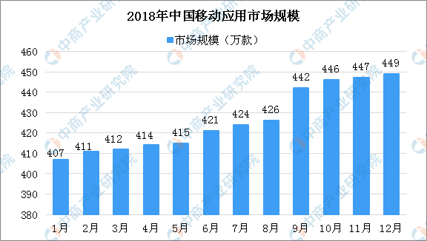
1、研究背景--移动应用的发展现状
根据中商产业研究院的统计2018年国内移动应用数量超过400万，并且仍然保持增长趋势，移动应用市场规模巨大。

Slide 4
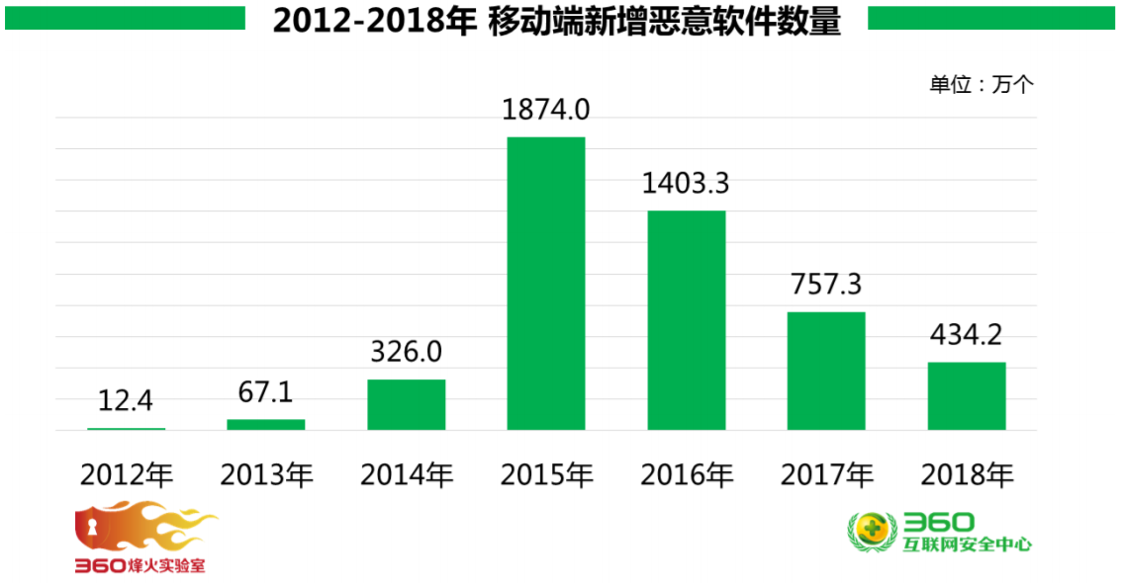
1、研究背景--移动平台安全现状
根据360烽火实验室的报告，从2015年起，移动端恶意应用软件增长速度变慢，但到2018新增恶意软件仍有434.2万个，绝对数量仍然很大。

Slide 5
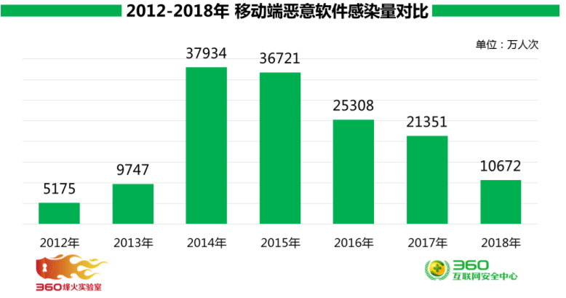
1、研究背景--移动平台安全现状
从2015年起移动端恶意软件感染量也逐年下降，但到2018感染量仍超过1亿次，感染数量仍然庞大，移动端面临的恶意软件威胁仍然很严峻。

Slide 6
1、研究背景--Android平台动态分析研究现状
时间 | 工具名称 | 功能 | 运行平台
2010 | Taintdroid | 1. 监控Java层隐私数据泄露 | 真机/模拟器
2012 | Droidbox | 监控Java层系统API调用， 监控Java层隐私数据泄露 | 模拟器
2012 | APIMonitor | 1. 监控Java层系统API调用 | 模拟器
2012 | DroidScope | 1. 监控本地指令执行 2. 监控本地函数和系统调用 3. 监控Java层字节码执行 4. 监控Java方法调用 5. 监控数据泄露 | 模拟器
2015 | CopperDroid | 1. 监控系统调用从而解析应用Java层和本地层行为 | 模拟器
2016 | Inspeckage | 监控Java层API调用 Hook应用特定方法 | 真机
2017 | Malton | 1. 监控Java方法调用 2. 监控重要本地函数调用 3. 监控系统调用 | 真机

Slide 7
01
研究背景
PPT模板下载：www.1ppt.com/moban/ 行业PPT模板：www.1ppt.com/hangye/
节日PPT模板：www.1ppt.com/jieri/ PPT素材下载：www.1ppt.com/sucai/
PPT背景图片：www.1ppt.com/beijing/ PPT图表下载：www.1ppt.com/tubiao/
优秀PPT下载：www.1ppt.com/xiazai/ PPT教程： www.1ppt.com/powerpoint/
Word教程： www.1ppt.com/word/ Excel教程：www.1ppt.com/excel/
资料下载：www.1ppt.com/ziliao/ PPT课件下载：www.1ppt.com/kejian/
范文下载：www.1ppt.com/fanwen/ 试卷下载：www.1ppt.com/shiti/
教案下载：www.1ppt.com/jiaoan/ PPT论坛：www.1ppt.cn
02
相关技术
提纲
03
系统实现方案
SYNOPSIS
04
系统测试
05
今后的工作

Slide 8
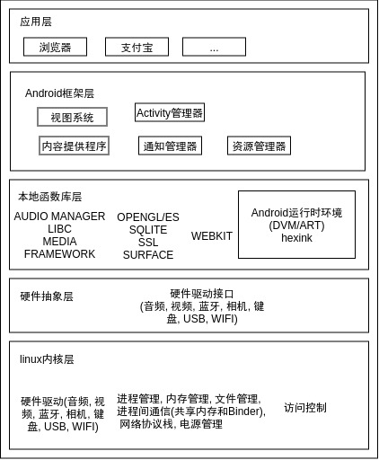
2、相关技术--Android系统架构
应用层
Android框架层
本地函数库层
硬件抽象层
Linux内核层

Slide 9
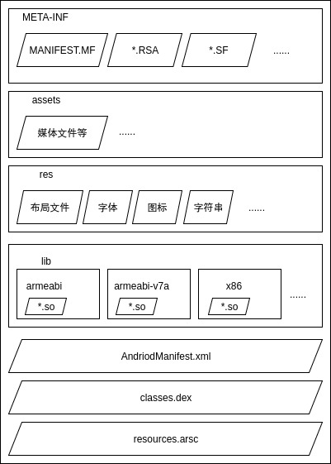
2、相关技术--Android应用结构（安装包）
签名/校验文件
文件夹
非预定义类型资源
文件夹
预定义类型资源
文件夹
本地代码库
文件夹
应用描述文件
Java字节码
资源文件索引文件

Slide 10
3、相关技术--Android应用结构（应用逻辑组件）
Android应用
应用进程1
活动
（Activity）
服务
（Serivice）
应用进程2
广播接收器
（broadcase receiver）
内容提供器
（Content Provider）
应用进程3
应用所有逻辑组件运行在一个进程中
应用的不同逻辑组件运行在不同进程中
应用进程

Slide 11
4、相关技术--Android应用的启动过程
启动器/其他应用
请求启动Activity
ActivityManagerService
请求创建进程
Zygote
创建进程
被启动的应用进程
注册新启动的应用
加载APK
（handleBindApplication）
已加载APK代码和数据的应用进程
注册和调整当前显示的Activity
启动Activity
完成

Slide 12
4、相关技术--Android应用Java类加载过程
PathClassLoader
DexPathList
DexFile
DexFile.
openDexFileNative
Java层
DexFile::DexFile
本地层
PathClassLoader.
loadClass
DexFile.
loadClassBinaryName
DexFile.
defineClassNative
Java层
ClassLinker::DefineClass
本地层

Slide 13
4、相关技术--Android应用Java方法执行过程
Java层反射调用
本地层
反射调用
ArtInterpreterToCompiledCodeBridge
(解释执行跳转到机器码执行)
ArtMethod::Invoke()
调试模式
非调试模式
EnterinterpreterFromInvoke
entry_point_from_quick_code

Slide 14
4、相关技术--Android应用Java方法执行过程
EnterinterpreterFromInvoke
（调试模式下ArtMethod::Invoke跳转到Execute执行）
ArtInterpreterTo
InterpreterBridge
(解释执行调用解释执行的方法)
artQuickToInterpreterBridge
(机器代码执行调用解释执行的方法)
Execute()
JIT机制
解释执行
ArtInterpreterToCompiledCodeBridge
解释器

Slide 15
4、相关技术--Android平台动态分析常用技术
实现技术 | 监控层级 | 是否依赖模拟器 | 工具代表
Virtual Machine Introspection | 本地指令 | 是 | CopperDroid DroidScope
ptrace系统调用 | 本地指令 | 否 | DroidTrace，strace ltrace
Application Instrumentation | Java方法调用 | 否 | APIMonitor
DVM/ART Instrumentation | Java字节码 | 否 | TaintDroid DroidScope Droidbox
Linux kernel Instrumentation | 系统调用 | 否
Hooking技术 | 本地函数/Java方法 | 否 | Inspeckage，Xposed, Frida

Slide 16
4、相关技术--Android应用保护技术
名称 | 描述 | 用途
完整性校验 | 应用运行时对自身代码数据进行校验 | 对抗修改应用的技术如 Application Instrumentation
名称混淆 | 将方法和变量名修改为无意义的字符串 | 增加逆向分析应用逻辑的难度
方法执行混淆 | hook某些方法使其名称与实际执行代码不符 | 对抗动态分析技术
dex 文件动态加载 | 将dex文件加密，在需要时动态的解密和加载或者修改 | 对抗静态分析，并通过dex文件部分解密等技术对抗脱壳工具
方法本地实现 | 将Java方法转换为本地代码来实现，可以借助VMP技术增加分析难度 | 增加逆向分析应用逻辑的难度
模拟器检测 | 根据模拟器的某些特征检测运行环境是否为模拟器 | 对抗基于模拟器的动态分析工具
反调试 | 通过各种手段检测应用是否处于被调试的状态 | 对抗动态分析工具

Slide 17
01
研究背景
PPT模板下载：www.1ppt.com/moban/ 行业PPT模板：www.1ppt.com/hangye/
节日PPT模板：www.1ppt.com/jieri/ PPT素材下载：www.1ppt.com/sucai/
PPT背景图片：www.1ppt.com/beijing/ PPT图表下载：www.1ppt.com/tubiao/
优秀PPT下载：www.1ppt.com/xiazai/ PPT教程： www.1ppt.com/powerpoint/
Word教程： www.1ppt.com/word/ Excel教程：www.1ppt.com/excel/
资料下载：www.1ppt.com/ziliao/ PPT课件下载：www.1ppt.com/kejian/
范文下载：www.1ppt.com/fanwen/ 试卷下载：www.1ppt.com/shiti/
教案下载：www.1ppt.com/jiaoan/ PPT论坛：www.1ppt.cn
02
相关技术
提纲
03
系统实现方案
SYNOPSIS
04
系统测试
05
今后的工作

Slide 18
3、系统实现方案--概述
核心实现技术
核心功能
系统运行环境
监控应用启动
ART Instrumentation
Android8.1
监控Java方法调用
LG Nexus5X
抓取加载的
Dex文件
Frida
EvMonitor
监控本地函数调用

Slide 19
3、系统实现方案--系统组成
EvMonitor-agent
单独的程序，用于读取配置文件和用户输入指令，控制监控系统
EvMonitor-nativeLogger
运行于应用进程中，用于捕获本地函数调用
EvMonitor-core
运行于应用进程中，包含初始化系统，记录日志，记录Java层方法调用，抓取应用Dex文件等功能
EvMonitor-startLogger
运行于应用进程中，记录应用程序进程的启动，并在检测到目标应用启动时激活监控系统
EvMonitor-utils
运行于桌面电脑端的一些辅助性脚本文件，用于配置监控系统环境，过滤生成的监控日志等

Slide 20
3、系统实现方案--系统控制和配置
控制
EvMonitor-agent
监听
Domain Socket
(/data/local/tmp/EvMonitor/sock)
连接
读取
用户输入命令
配置文件
应
用
进
程
2
更多的应用进程
被监控的应用程序
EvMonitor-core
应用进程
1
1. 启动/暂停监控
2. 清空日志缓冲区
……
1. 日志文件路径
2. 其他文件路径
3. 捕获方法类型
……
EvMonitor-nativeLogger
EvMonitor-startLogger

Slide 21
3、系统实现方案--监控应用启动
ActivityThread
（应用程序主线程）
读取当前进程名和应用包名并记录
handleBindApplication()
读取em.target_app系统属性
EvMonitor-startLogger
是否为目标应用
否
后续操作
是
加载frida动态库，
调用EvMonitor-core提供的接口激活监控系统
退出

Slide 22
3、系统实现方案--监控Java方法执行
应用进程
检查监控系统是否激活
否
是
ArtMethod::Invoke()或
Execute()
获取当前
调用的方法
EvMonitor-core
记录方法开始执行
根据配置文件修改输出记录
记录方法执行结束
添加方法入/出口标记并写入日志
结束

Slide 23
3、系统实现方案—抓取Dex文件
应用进程
监控系统激活&&
脱壳功能启动
否
DexFile::DexFile()
EvMonitor-core
是
读取内存中的Dex文件
读取要解析的Dex文件在内存中的基地址和长度
将该文件写入配置文件指定的位置
结束

Slide 24
3、系统实现方案--监控本地函数执行
本地函数的监控使用Frida工具来完成，使用该工具可以通过编写Javascript脚本来hook指定的本地函数或者Java方法，本系统使用Frida来hook如下本地函数，对其调用进行了记录。
open
EvMonitor-nativeLogger
connect
监控
execve
dlopen

Slide 25
3、系统实现方案--日志系统
Android系统本身的日志系统添加的额外信息较多，包括了时间，进程名，日志级别等等，并且其会实时输出日志，因此在输入日志数量很多时存在严重的性能问题，本系统为支持监控所有Java方法调用时的大量的日志数据，设计了如下日志系统
log
写入
内存缓冲区
分配
enableEmbedLog
EvMonitor-core
writeLog
日志文件
创建
日志文件夹

Slide 26
01
研究背景
PPT模板下载：www.1ppt.com/moban/ 行业PPT模板：www.1ppt.com/hangye/
节日PPT模板：www.1ppt.com/jieri/ PPT素材下载：www.1ppt.com/sucai/
PPT背景图片：www.1ppt.com/beijing/ PPT图表下载：www.1ppt.com/tubiao/
优秀PPT下载：www.1ppt.com/xiazai/ PPT教程： www.1ppt.com/powerpoint/
Word教程： www.1ppt.com/word/ Excel教程：www.1ppt.com/excel/
资料下载：www.1ppt.com/ziliao/ PPT课件下载：www.1ppt.com/kejian/
范文下载：www.1ppt.com/fanwen/ 试卷下载：www.1ppt.com/shiti/
教案下载：www.1ppt.com/jiaoan/ PPT论坛：www.1ppt.cn
02
相关技术
提纲
03
系统实现方案
SYNOPSIS
04
系统测试
05
今后的工作

Slide 27
4、系统测试--总体方案
功能测试
性能测试
监控应用启动
本系统监控所有Java方法执行
监控Java方法调用
无动态监控
抓取加载的
Dex文件
Android Device Monitor监控Java方法执行
监控本地函数调用
360加固宝加固的Noticer
支付宝
测试Java方法执行用时的应用

Slide 28
4、系统测试--监控应用启动
启动支付宝Noticer， 得到的日志记录如下
成功记录了启动应用的进程名和所属的应用包名

Slide 29
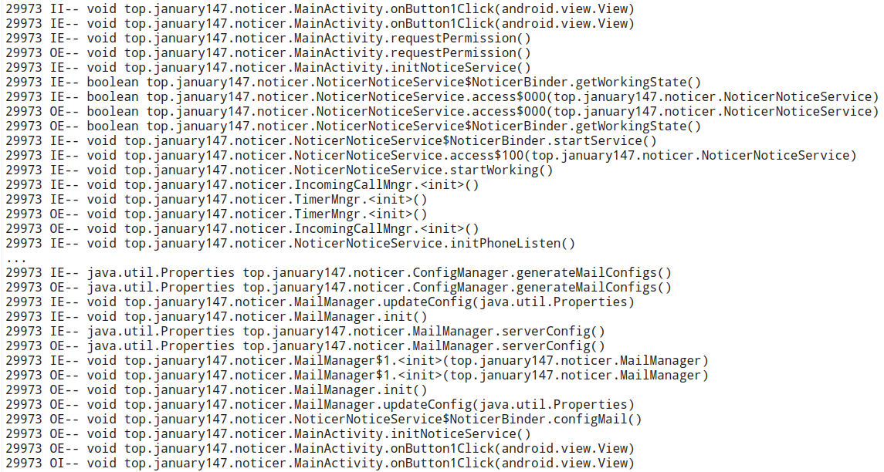
4、系统测试--监控Java方法调用
设置监控目标为Noticer， 启动Noticer的来电邮件通知服务，在过滤后的日志中得到了来电邮件通知服务启动过程的方法调用序列

Slide 30
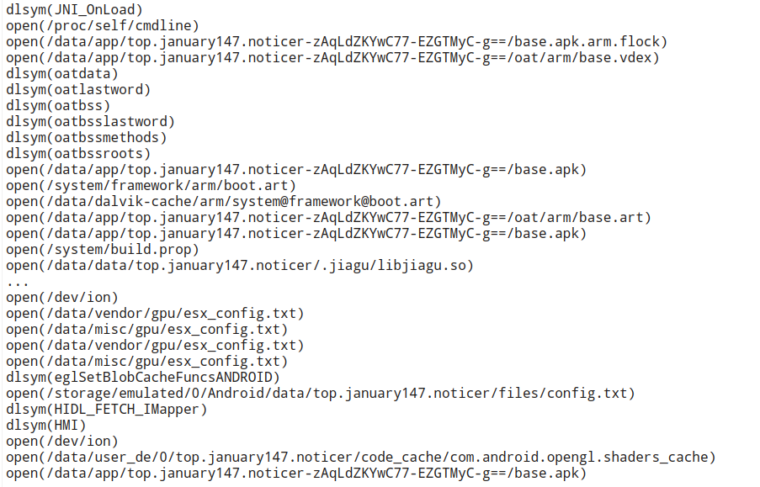
4、系统测试--监控本地函数调用
设置监控目标为Noticer， 启动Noticer后读取到本地函数调用记录如下：

Slide 31
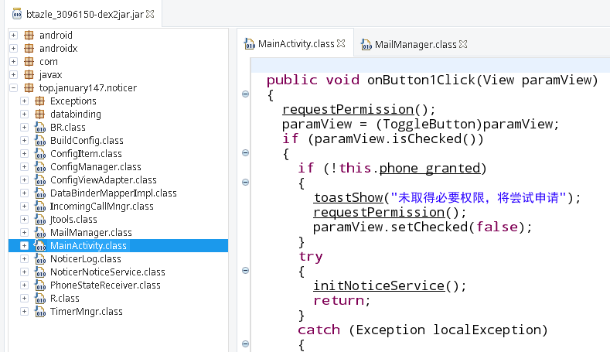
4、系统测试--抓取Dex文件
设置监控目标为Noticer，在配置文件中启用抓取dex文件功能，启动Noticer后抓取的dex文件如下
反编译后在其中一个dex文件中找到了应用本身的
代码

Slide 32
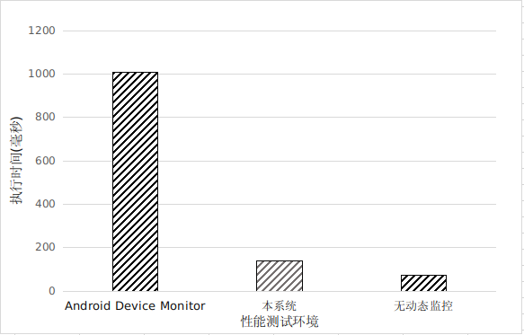
4、性能测试
设置性能测试应用执行同一个Java方法10000次， 在不同测试环境下10次测量的平均值如图所示

Slide 33
01
研究背景
PPT模板下载：www.1ppt.com/moban/ 行业PPT模板：www.1ppt.com/hangye/
节日PPT模板：www.1ppt.com/jieri/ PPT素材下载：www.1ppt.com/sucai/
PPT背景图片：www.1ppt.com/beijing/ PPT图表下载：www.1ppt.com/tubiao/
优秀PPT下载：www.1ppt.com/xiazai/ PPT教程： www.1ppt.com/powerpoint/
Word教程： www.1ppt.com/word/ Excel教程：www.1ppt.com/excel/
资料下载：www.1ppt.com/ziliao/ PPT课件下载：www.1ppt.com/kejian/
范文下载：www.1ppt.com/fanwen/ 试卷下载：www.1ppt.com/shiti/
教案下载：www.1ppt.com/jiaoan/ PPT论坛：www.1ppt.cn
02
相关技术
提纲
03
系统实现方案
SYNOPSIS
04
系统测试
05
今后的工作

Slide 34
5、今后的工作
本系统使用 Frida 框架对本地函数调用进行监控, 而 Frida 框架的稳定性不够 好,hook某些函数如dlopen时会导致应用崩溃,并且难以对所有的本地函数调用序 列进行监控,下一步计划使用ptrace系统调用来构建本地层的监控功能。
本系统没有对监控到的 Java 方法的参数和返回值进行解析, 下一步计划加入 解析参数和返回值的功能。
本系统产生的 Java 调用日志数量众多且不易阅读, 下一步计划加入有效的过 滤机制减少日志数量输入更有效的日志记录。
Notes:
本次毕业设计研究了Android应用动态分析的相关技术，并设计实现了一个简单的Android应用动态监控系统，该系统目前仅仅验证了设计思路的可行性，系统本身还不完善，主要有以下方法问题：

Slide 35
请各位老师点评指正

